Slide 1

프랑크푸르트 한국학교
학사관리 시스템

Slide 2
목차
실행 및 종료
접속 및 로그인
학생관리
교사관리
학급관리
수업료 및 문서관리
시스템 관리
통계
데이터베이스 백업

Slide 3
01.실행 및 종료

Slide 4
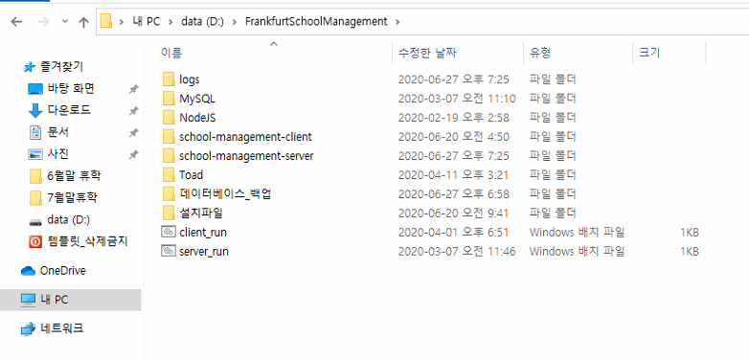
운영 설치 폴더 구조
school-management_client 라우저 상에 화면을 표시해 주는 역할을 담당한다.(중요)
school-management-server 화면에서 전달된 요청을 처리해주고 데이터베이스와의 통신을 담당한다.(중요)
Mysql 데이터베이스가 설치되어 있다.(가장 중요)
NodeJS node.js가 설치되어 있다.
Toad mysql을 쉽게 사용할 수 있는 도구인 toad가 설치되어 있다.
데이터베이스_백업 운영 반영 전후로 백업한 파일들이 임시 저장 되어 있다. 반드시 추후에 다른 저장 매체에 옮겨야 한다
설치파일 mysql 등을 설치할 때 사용한 파일이 저장되어 있다.
logs 운영중에 발생한 로그파일이 저장되어 있다.

Slide 5
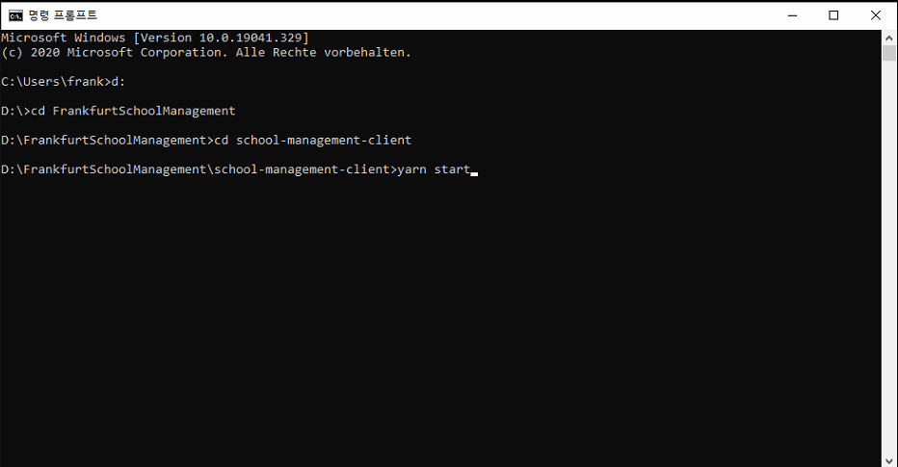
실행 및 종료-클라이언트를 명령 프롬프트에서 실행
클라이언트의 실행을 위해 명령 프롬프트(CMD) 창을 열고 다음의 경로로 이동한다. D:\FrankfurtSchoolManagement\school-management-client
다음의 명령을 실행한다. yarn start

Slide 6
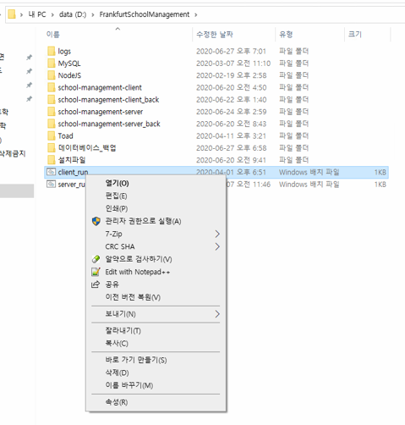
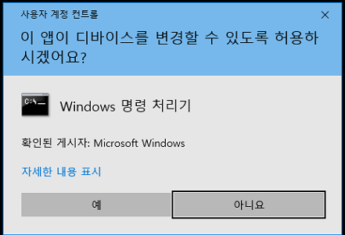
실행 및 종료-클라이언트를 바로가기로 실행
클라이언트의 실행을 위해 탐색기에서 다음의 파일을 찾는다. D:\FrankfurtSchoolManagement\client_run.bat
마우스 오른쪽 버튼을 클릭한 후 권리의 권한으로 실행을 선택한다.
사용자 계정 컨트롤 창에서 예를 클릭한다.

Slide 7
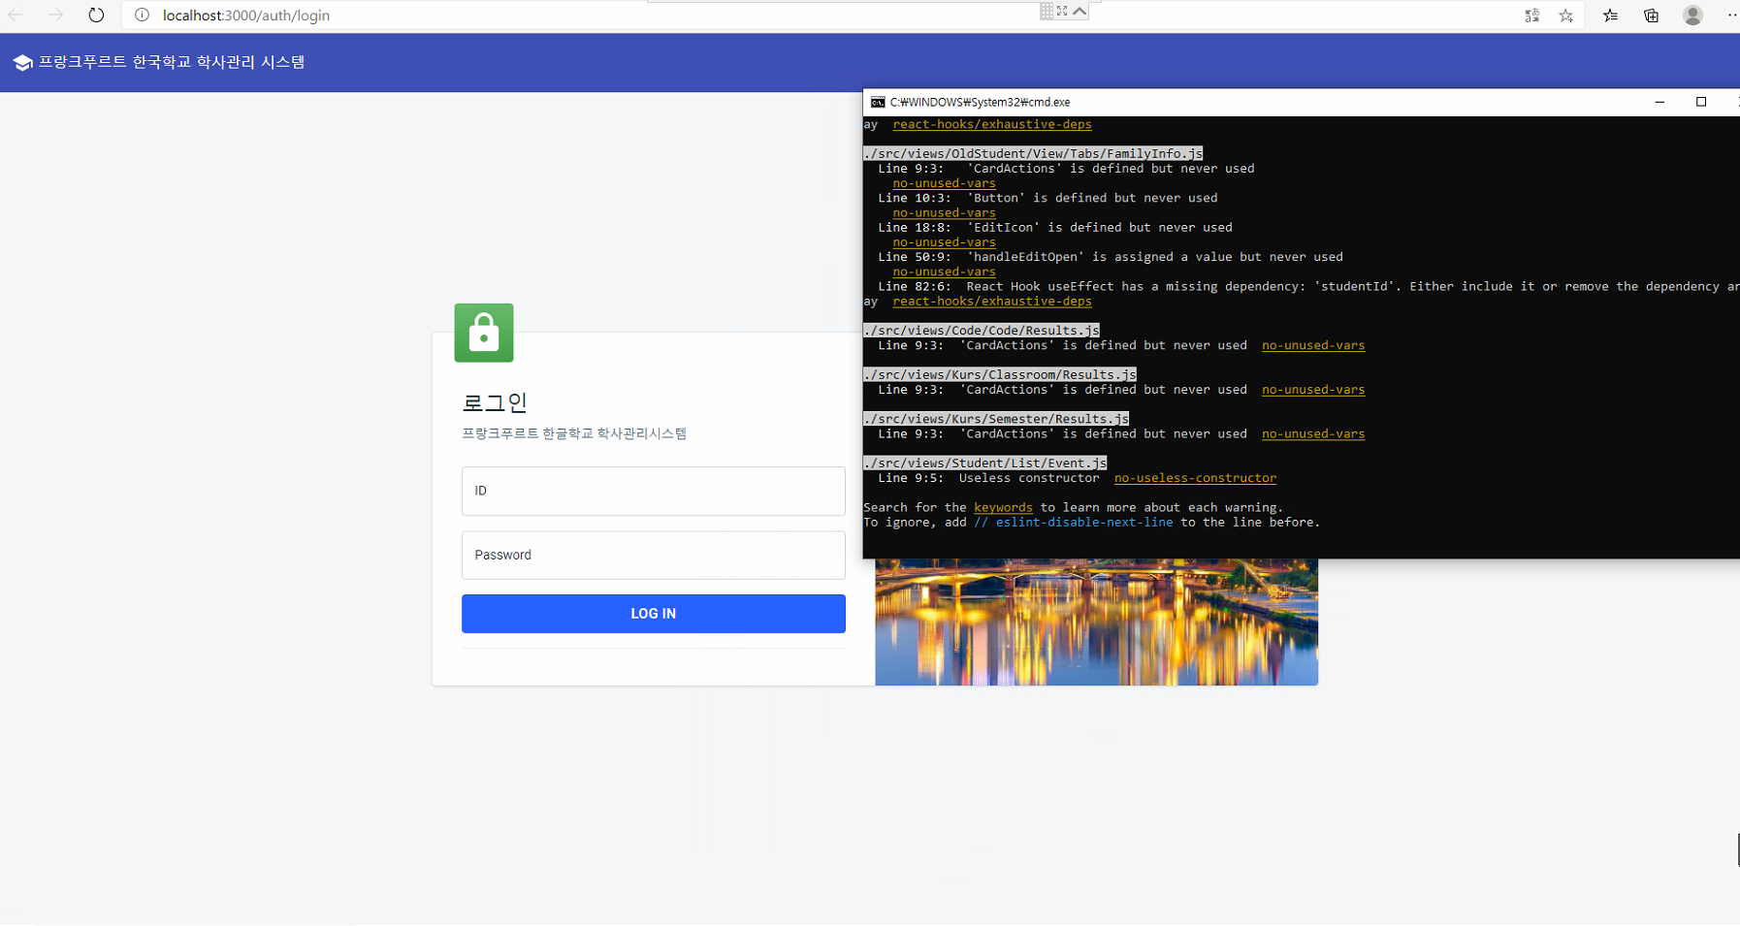
실행 및 종료-클라이언트 정상 실행 결과
브라우저가 열리며 로그인 화면을 불러온다.

Slide 8
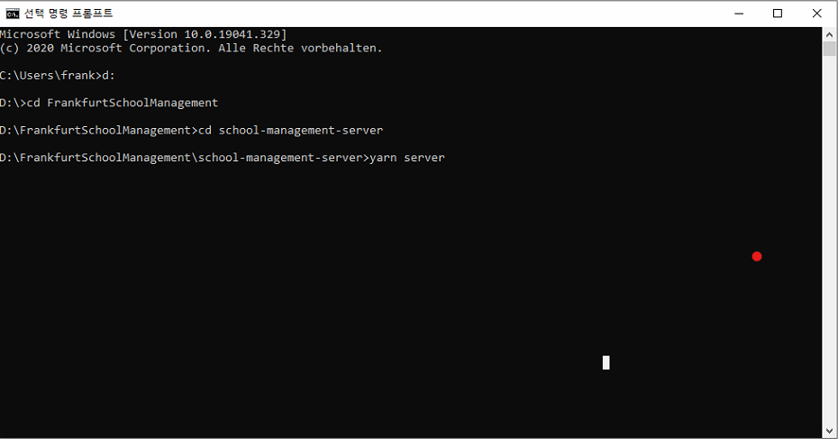
실행 및 종료-서버를 명령 프롬프트에서 실행
클라이언트의 실행을 위해 명령 프롬프트(CMD) 창을 열고 다음의 경로로 이동한다. D:\FrankfurtSchoolManagement\school-management-server
다음의 명령을 실행한다. yarn server

Slide 9
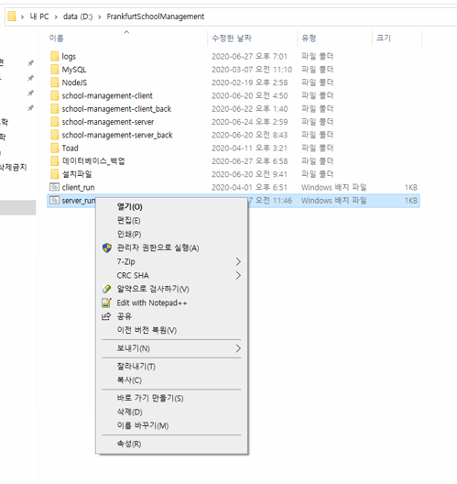
실행 및 종료-서버를 바로가기로 실행
클라이언트의 실행을 위해 탐색기에서 다음의 파일을 찾는다. D:\FrankfurtSchoolManagement\server_run.bat
마우스 오른쪽 버튼을 클릭한 후 권리의 권한으로 실행을 선택한다.
사용자 계정 컨트롤 창에서 예를 클릭한다.

Slide 10
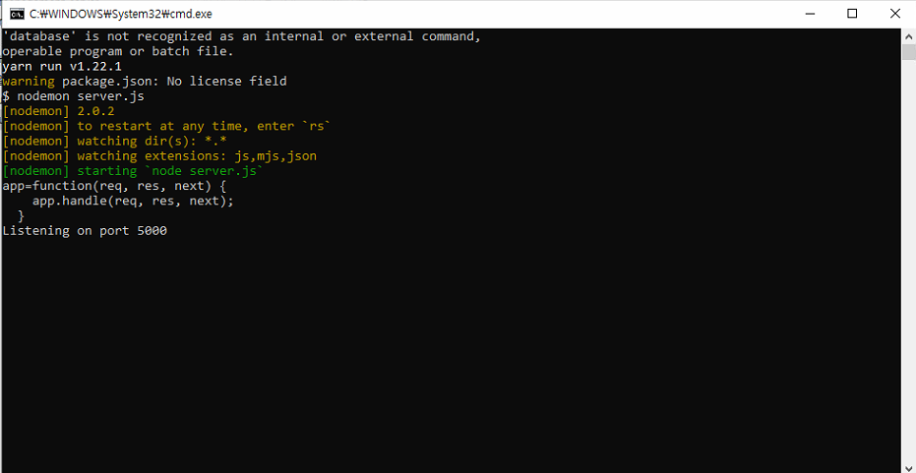
실행 및 종료-서버 정상 실행 결과
Listening on port 5000 라는 문자열이 명령 프롬프트에 보인다.

Slide 11
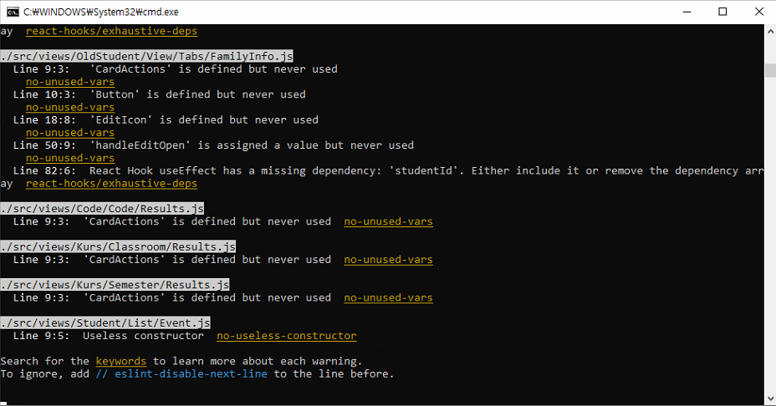
실행 및 종료 –클라이언트 종료
클라이언트를 실행시킬 때 열린 명령 프롬프트 창을 닫는다.

Slide 12
실행 및 종료 –서버 종료
서버를 실행시킬 때 열린 명령 프롬프트 창을 닫는다.

